Slide 1


第十九课 按人的天命(Destiny)祷告
《祷告的学校》慕安德烈

Slide 2

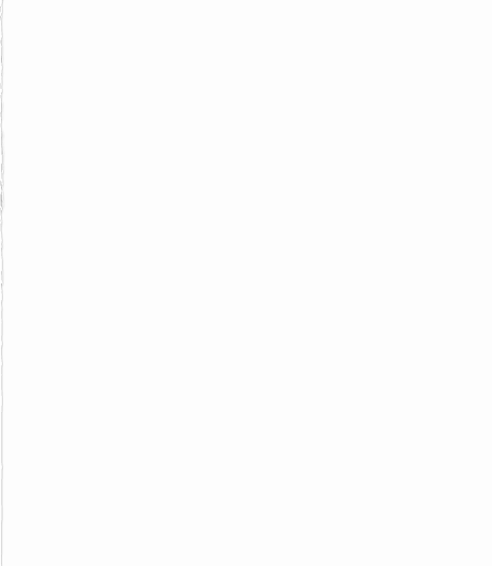
一、核心信息：人被造时就带着神圣的“天命”
人在被造之初，就带着 神 的形像与样式，这不仅代表我们来自 神，更说明我们是要代表 神 在地上管理、治理、与祂同工 的。
祷告不是为了满足自己的需要，而是 履行我们与生俱来的使命——透过祈求、代求，参与 神 的计划。

Slide 3
二、祷告是人被造时就拥有的“治理权”
创1：26 神 说，我们要照着我们的形像，按着我们的样式造人，使他们管理海里的鱼，空中的鸟，地上的牲畜，和全地，并地上所爬的一切昆虫。
27 神 就照着自己的形像造人，乃是照着他的形像造男造女。
28 神 就赐福给他们，又对他们说，要生养众多，遍满地面，治理这地。也要管理海里的鱼，空中的鸟，和地上各样行动的活物。

Slide 4
二、祷告是人被造时就拥有的“治理权”
神 原本让人“生养众多、治理、管理全地” —— 这是人的天命。
人拥有 神 的形像，所以能与 神 心意相通，成为 神 在地上的代表。
祷告就是人与 神 之间最重要的“管理通道”。
祷告不仅是“求祝福”，而是：
代替 神 行事的权柄，是参与世界命运的治理权。

Slide 5
二、祷告是人被造时就拥有的“治理权”
亚伯拉罕祷告不是为自己，而是为别人
书中特别提到亚伯拉罕：
为所多玛与罗得，为亚比米勒，为以实玛利祷告
他几乎没有为自己祷告。
他是用祷告来影响他周围人的命运。
这就是一个“按天命祷告”的人。

Slide 6
三、罪恶破坏了“天命”，但在基督里完全恢复
罪使人失落了荣耀位置，但在基督里：
人重新得着 神 儿女的权柄
恢复了“祭司”和“君王”的身份
再次有能力为 神 的国度、为他人站立祷告
真正住在基督里的人，不再为自己活，而是为天父的旨意与荣耀而活。
这种人祷告有能力，因为他的心意与 神 一致。

Slide 7
四、教会的身份比想象中更荣耀
教会是：
神 在地上的代表
世界属灵命运的重要关键
祈祷可以影响 神 如何施恩给世界
透过祷告参与神国的运行和扩展
教会的祷告能决定历史走向。

Slide 8
五、属灵得着
祷告不是“我需要什么”，而是“ 神 要做什么”
这篇信息提醒我，祷告最大的目的不是满足我自己，而是加入神的计划。
代祷是权柄，也是使命
神 渴望人为家庭、城市、国家祷告——这是我们被造的身份。
恢复荣耀的身份，成为“住在基督里”的人
要让祷告有权柄，我必须让自己的心意，与 神 的心一致。
神 在找愿意祂托付的人
天命，是 神 要透过我们来祝福世界。

Slide 9
六、结语
祷告是天命，祷告是权柄，祷告是 神 与人同工的方式。
神 正在寻找愿意做祂祭司与君王的人，透过祷告使祂的国降临。

Slide 10

第20课 祈祷与侍奉的能力
约翰福音14:12-13

Slide 11
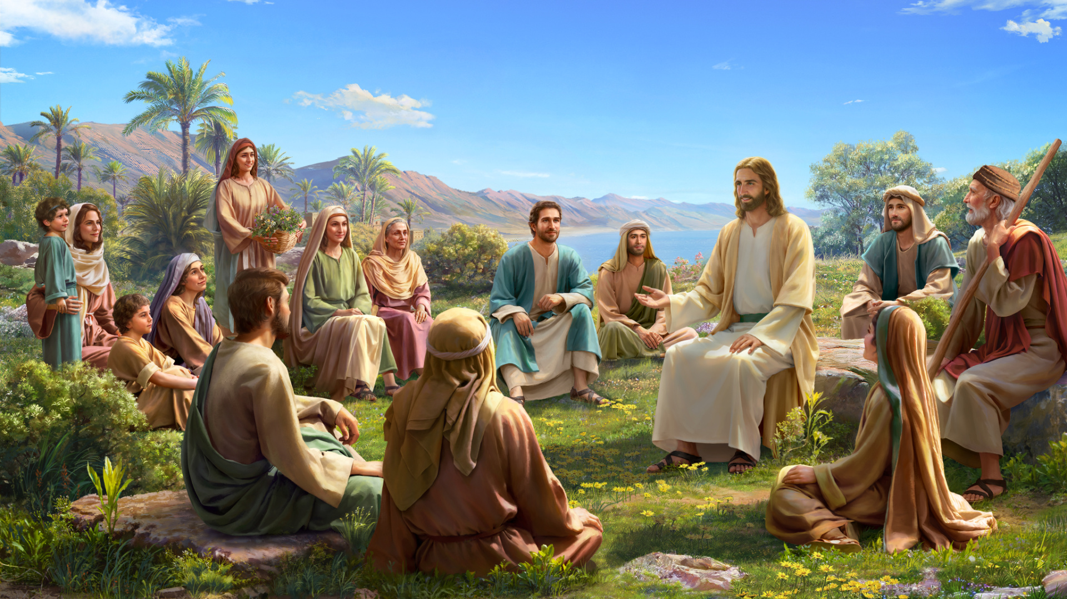
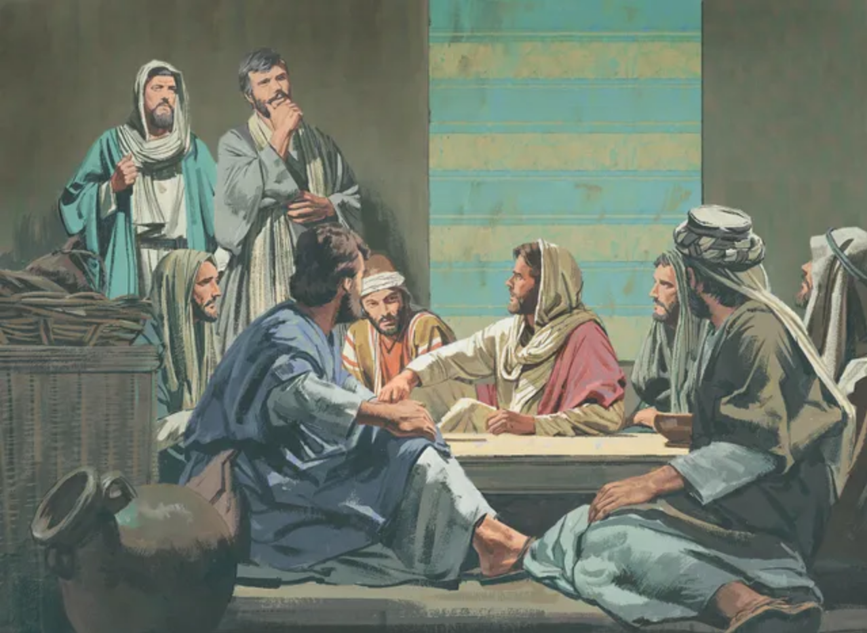
耶稣侍奉之初
论祷告
主祷文
耶稣侍奉之終
约翰福音13-17
服侍、晚餐、告别劝勉

Slide 12
约翰福音14：12 - 13
我实实在在的告诉你们，我所做的事，信我的人也要做，并且要做比这更大的事，因为我往父那里去。你们奉我的名，无论求什么，我必成就，（叫父因儿子得荣耀）。
Very truly, I tell you, the one who believes in me will also do the works that I do and, in fact, will do greater works than these, because I am going to the Father. I will do whatever you ask in my name, so that the Father may be glorified in the Son.
美好的应许

Slide 13
应许：门徒要做比耶稣更大的事！
我实实在在的告诉你们，我所做的事，信我的人也要做，并且要做比这更大的事，因为我往父那里去。你们奉我的名，无论求什么，我必成就，（叫父因儿子得荣耀）。
应许成就的原因：
1 他要到父那里，接受一切权柄；（耶和华－供应、医治、得胜、平安）
2奉耶稣的名求，必能得着。（靠着祷告连接于主）

Slide 14
这一应许给我们两项极重要的功课
(一)凡做主工的人必须奉主的名祷告。

Slide 15
(一)凡做主工的人必须奉主的名祷告。
1、奉主的名祷告，才能得着属天的能力
祷告是我们侍奉的能力来源
“我们有这宝贝放在瓦器里，要显明这莫大的能力是出于神，不是出于我们。”哥林多后书4:7

Slide 16
这一应许给我们两项极重要的功课
(一)凡做主工的人必须奉主的名祷告。
1、靠着奉主的名祷告，才能得着属天的能力
2、奉主的名祷告要凭着信心

Slide 17
2、奉主的名祷告要凭着信心
“我所做的事，信我的人也要做，并且要做比这更大的事，因为我往父那里去。”
他经过死，将罪的权势完全击溃，永不复起；
他的复活，胜过死亡和黑暗，在人的生命中夸胜；
他升天后，杷圣灵丰富地赐给属他的人；
他在宝座上，领受权柄。
新郎与新妇、葡萄树与枝子、主人与仆人

Slide 18
这一应许给我们两项极重要的功课
(一)凡做主工的人必须奉主的名祷告。
1、靠着奉主的名祷告，才能得着属天的能力
2、奉主的名祷告要凭着信心

Slide 19
这一应许给我们两项极重要的功课
(一)凡做主工的人必须奉主的名祷告
(二)凡奉主名祈祷的人也必须奉主的名做工

Slide 20
(二)凡奉主名祈祷的人也必须奉主的名做工
“我所做的事，信我的人也要做，并且要做比这更大的事，因为我往父那里去。”
我们祷告所得的权柄和能力，必须与神的工有关。
思考：我手所做的工，是神要我做的么？
祷告寻求－神你在做什么，你要我做什么？

Slide 21
慕安德烈勉励：
善用已经得着的少量恩赐，
忠心为主作工，为成就神的心意、
拓展他的国度而献上自己，对主满有信心，
一定会经历神的奇妙作为和丰盛应许！

